Slide 1
Биржи
История, современные биржи и виды сделок

Slide 2
История бирж
Ещё с давних времен купцы собирались в определенном месте, чтобы найти покупателя, получить деловую информацию, и, прежде всего сведения о последних ценах на те или иные виды товаров. Такие собрания проходили в Древнем Риме с конца II в. до нашей эры.

Slide 3
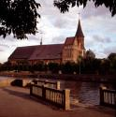
Слово биржа
Истоки происхождения слова "биржа" находились в крупнейшем торговом пункте Фландрии – Брюгге. Здесь торговые сборища обосновывались возле гостиницы "Бурсе". Ван дер Бурсе – так звали хозяина гостиницы.

Slide 4
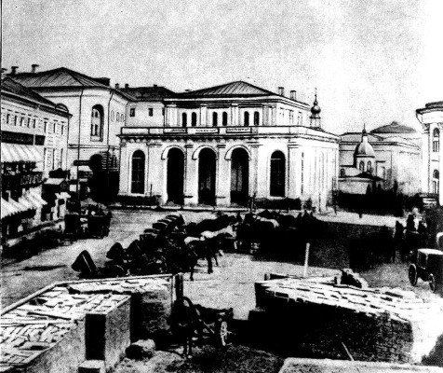
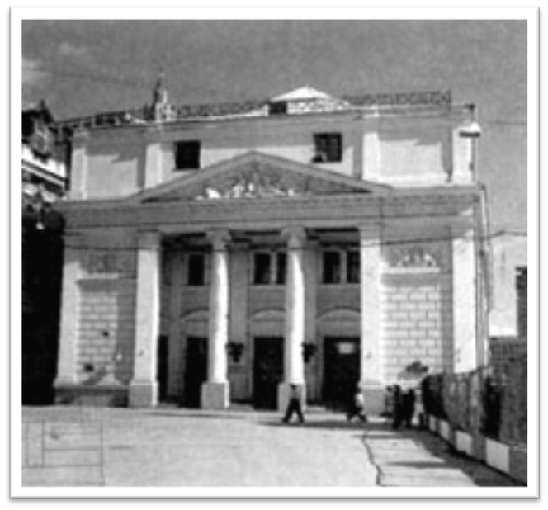
Первое зданье биржи
Первое специальное здание для биржи было сооружено в 1531 г. в Антверпене
Первая биржа в России возникла по инициативе Петра I в начале XVIII в.

Slide 5
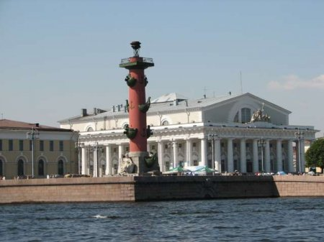
Здание биржи в Санкт-Петербурге

Slide 6
Биржевые термины
Биржа – юридическое лицо, обеспечивающее регулярное функционирование рынка оптовой торговли биржевыми товарами(сырье, валюта и др.)
Функции биржи:
1) организация биржевых торгов,
2) формирование биржевых цен,
3) информационная функция.

Slide 7
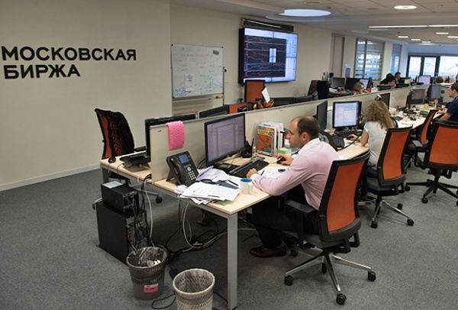
Виды бирж
1) по принципу организации
Публично-правовые (государственные) биржи и частно – правовые (США)
2) по типу сделок: с реальным товаром и без реального товара ( фьючерсные сделки).
3) По направленности: специализированные и универсальные.
( ММВБ)
4) По масштабу:
м/н, национальная,
региональная.

Slide 8
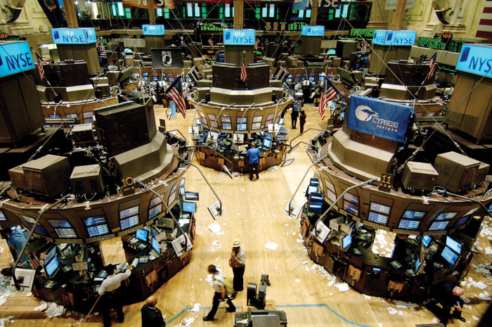
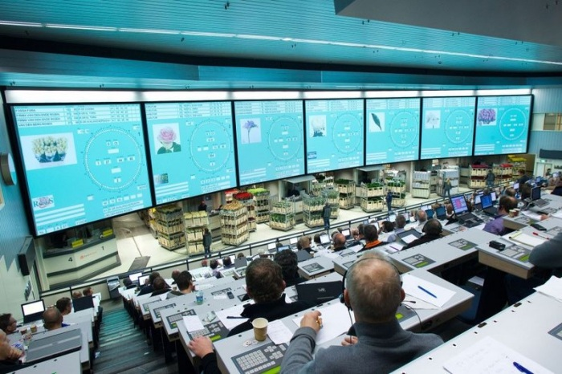
Товарная биржа (товарно-сырьевая)
100 биржевых товаров:
Кофе, какао-бобы, цветы, хлопок, зерно, драгоценные металлы, каучук и проч.
Специализированные
и универсальные
(голландская цветочная биржа)

Slide 9
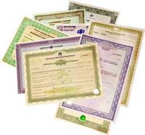
Фондовая биржа
-это рынок ценных бумаг на основе биржевого курса, который колеблется в зависимости от соотношения цены и спроса на цб.
Основными разновидностями ценных бумаг, которые торгуются на фондовой бирже, являются акции и облигации.
Акция – долевая ценная бумага, которая гарантирует предъявителю часть имущества и прибыли (если таковая имеется) организации.
Облигация – долговая ценная бумага, которая гарантирует выдачу указанной суммы.

Slide 10
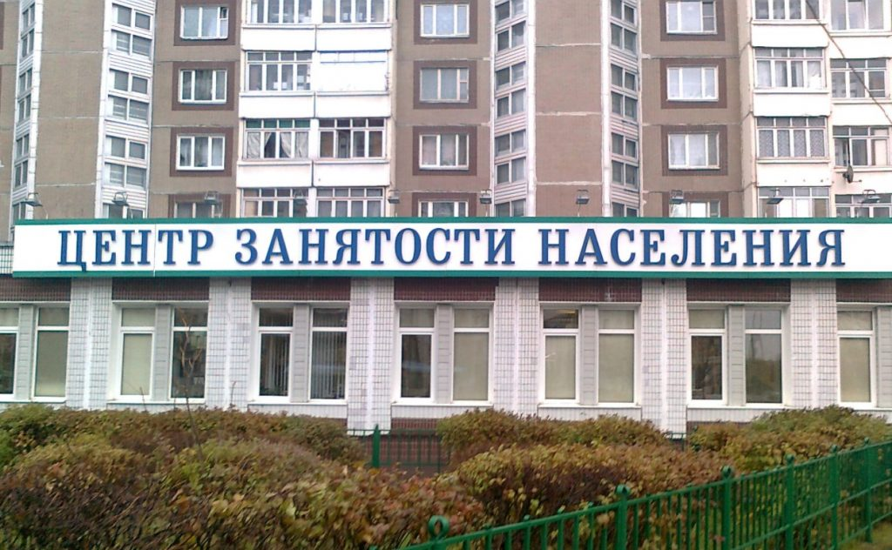
Биржа труда
Биржа труда — специализированное место, в котором осуществляется посредничество между предпринимателями и безработными или ищущими новую работу наёмными работниками.

Slide 11
Валютная биржа
Валютная биржа — это элемент инфраструктуры рынка, деятельность которой состоит в предоставлении услуг по организации и проведению торгов, в ходе которых участники заключают сделки с иностранной валютой.
Торговля валютой на биржах России осуществляется на валютных секциях двух бирж:
Московская биржа;
Санкт-Петербургская биржа.

Slide 12
Участники биржи
Кредитные организации, страховые, пенсионные фонды, инвестиционные компании.
Брокеры –посредники, заключающие сделки по поручению своих клиентов и получающие за это комиссионное вознаграждение.
Дилеры- ведут торги от своего имени и за свой счет.
Трейдер — как правило, физическое лицо, который торгует онлайн, покупая или продавая ценные бумаги.

Slide 13
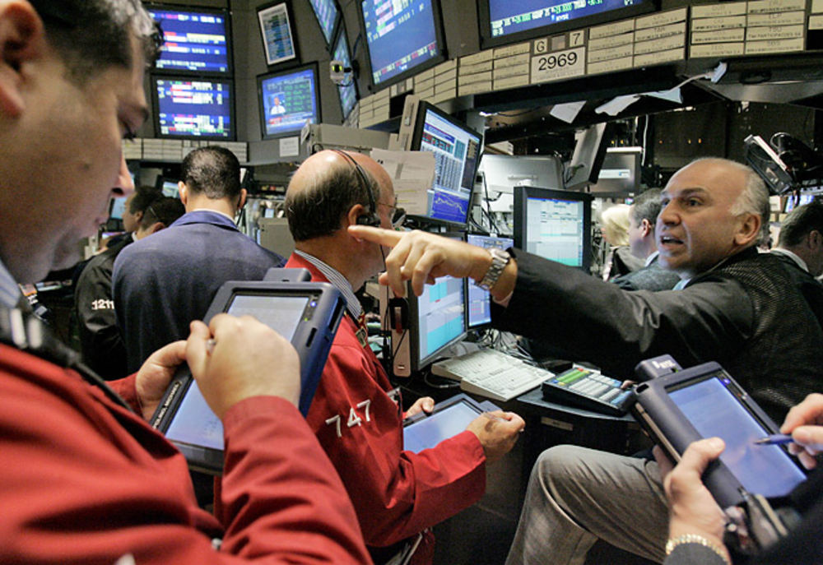
Торги на современной бирже

